Slide 1
Presentation Title Presentation Subtitle
“MENCETAK PEMIMPIN YANG BERWAWASAN ISLAM RAHMATAN LIL ALAMIN UNTUK MEMBANGUN PERADABAN”
Malang, 8 Desember 2017
Ir. H.M. Romahurmuziy, MT
(Anggota Komisi XI DPR RI)
Your Name
Class Name

Slide 2
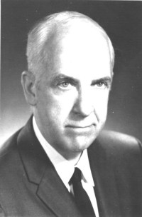
DEFINISI KEPEMIMPINAN
“Kepemimpinan adalah aktivitas mempengaruhi orang-orang supaya diarahkan mencapai tujuan organisasi.”
(George R. Terry)

Slide 3
PEMIMPIN IDEAL
Leader
Cerdas
Punya inisiatif
Tanggung jawab
Amanah
Jujur
Rela berkorban
Mencintai dan dicintai

Slide 4
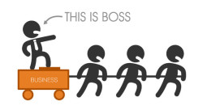
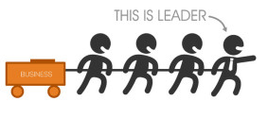
Boss vs Pemimpin
Boss
Pemimpin
1. Mempekerjakan bawahan
2. Mengandalkan kekuasaan
3. Menimbulkan ketakutan
4. Berkata “Aku”
5. Menunjukkan siapa yang bersalah
6. Tahu bagaimana sesuatu dikerjakan
7. Menuntut rasa hormat
1. Mengilhami bawahan
2. Mengandalkan Kemauan baik
3. Memancarkan kasih sayang
4. Berkata “Kita”
5. Menunjukkan apa yang salah
6. Tahu bagaimana mengerjakannya
7. Membangkitkan rasa hormat

Slide 5
TIPE PEMIMPIN

Slide 6
KARAKTERISTIK KEPEMIMPINAN

Slide 7
TINGKATAN KEPEMIMPINAN
Posisi
(Jadi Bos karena SK)
Permission (Memimpin dengan hati)
Production (To come and to get together)
People Development
(Menumbuhkan pemimpin baru)
Personhood
(Respek, guru, spiritual)

Slide 8
DALIL tentang Kepemimpinan (1)
يَا أَيُّهَا الَّذِينَ آمَنُوا أَطِيعُوا اللَّهَ وَأَطِيعُوا الرَّسُولَ وَأُولِي الْأَمْرِ مِنْكُمْ ۖ فَإِنْ تَنَازَعْتُمْ فِي شَيْءٍ فَرُدُّوهُ إِلَى اللَّهِ وَالرَّسُولِ إِنْ كُنْتُمْ تُؤْمِنُونَ بِاللَّهِ وَالْيَوْمِ الْآخِرِ ۚ ذَٰلِكَ خَيْرٌ وَأَحْسَنُ تَأْوِيلًا
Artinya: “Hai orang-orang yang beriman, taatilah Allah dan taatilah Rasul (Nya), dan ulil amri di antara kamu. Kemudian jika kamu berlainan pendapat tentang sesuatu, maka kembalikanlah ia kepada Allah (Al Quran) dan Rasul (sunnahnya), jika kamu benar-benar beriman kepada Allah dan hari kemudian. Yang demikian itu lebih utama (bagimu) dan lebih baik akibatnya.” (Qs. An-Nisa‘: 59)

Slide 9
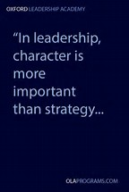
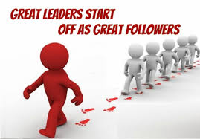

Slide 10
DALIL tentang Kepemimpinan (2)
إِنَّ خَيْرَ مَنِ اسْتَأْجَرْتَ الْقَوِيُّ الْأَمِينُ
Artinya: “Karena sesungguhnya orang yang paling baik yang kamu ambil untuk bekerja (pada kita) ialah orang yang kuat lagi dapat dipercaya.” (QS. Al-Qashas: 26)
قَالَ اجْعَلْنِي عَلَىٰ خَزَائِنِ الْأَرْضِ ۖ إِنِّي حَفِيظٌ عَلِيمٌ
Artinya: “Berkata Yusuf: "Jadikanlah aku bendaharawan negara (Mesir); sesungguhnya aku adalah orang yang pandai menjaga, lagi berpengetahuan.” (QS. Yusuf: 55)

Slide 11
KRITERIA PEMIMPIN menurut AL-MAWARDI
1. Memiliki Sikap Adil
4. Sehat jasmani, & rohani
2. Berwawasan
5. Berani
3. Tidak ada kekurangan anggota badan
6. Visioner

Slide 12
8 KOMPONEN PERADABAN
Arsitektur
Seni dan Budaya
Agama
Teknologi
Perdagangan dan Transportasi
Pemerintah
Bahasa
Ekonomi

Slide 13
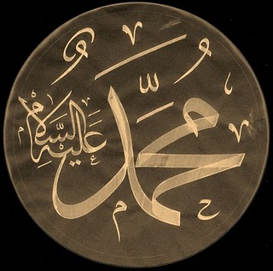
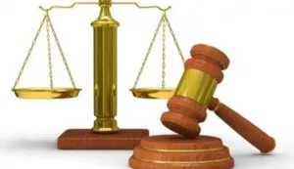
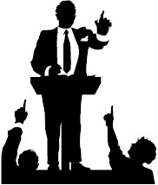
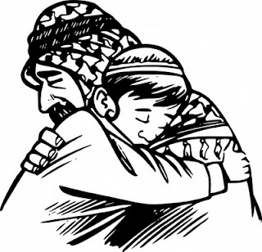
FUNGSI MUHAMMAD SAW
1. Rasul (Legislatif)
2. Kepala Negara (Eksekutif)
3. Hakim (Yudikatif)
4. Panglima Perang
5. Pedagang
6. Kepala Keluarga

Slide 14
Menegakkan ISLAM Rahmatan lil ‘Alamin
Tawassuth
Ta’adul
Tasamuh
Tawazun
Ukhuwah Islamiyah
Ukhuwah Insaniyah
Ukhuwah Wathaniyah
Ukhuwah ‘Alamiyah

Slide 15
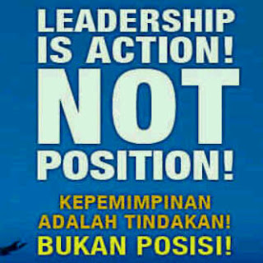
PENUTUP

Slide 16
TERIMA KASIH
M. Romahurmuziy
@MRomahurmuziy
@Romahurmuziy
www.romahurmuziy.com

